Slide 1
A carta SSAQ
Kit de Integração de H3SA
Módulo TCG 1.3

Slide 2
OBJETIVOS DO MÓDULO
No final deste módulo:
Fará a ligação entre o valor Segurança e a carta SSAQ do Grupo.
Conhecerá a carta SSAQ e saberá explicar os princípios.

Slide 3
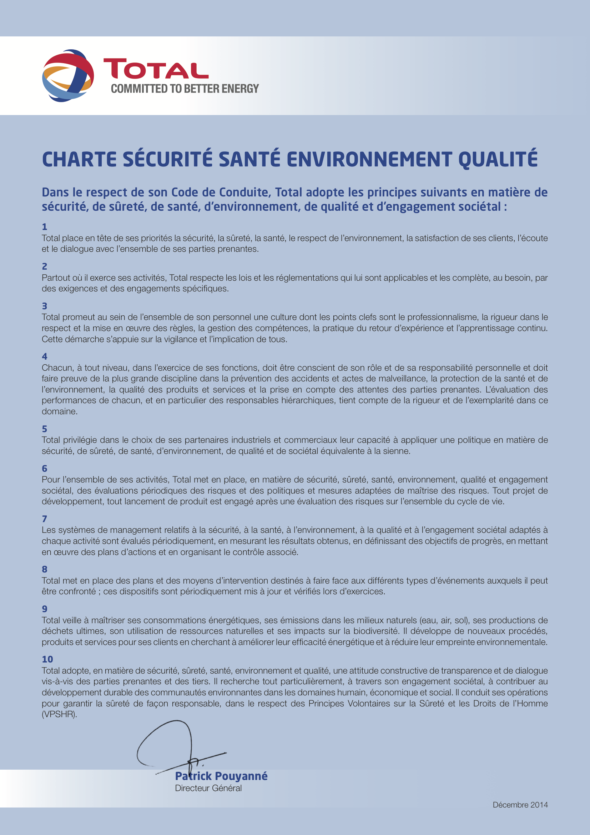
Carta de Segurança, Saúde, Ambiente, Qualidade
Artigo 1.º
«A Total coloca a segurança, a saúde, o respeito pelo ambiente, a satisfação dos clientes, a escuta e o diálogo, juntamente com todas as suas partes interessadas, no topo das suas prioridades.»

Slide 4
Identificar os elementos da política de HSA do grupo
Compromisso HSA
Direção-geral
Respeito pela legislação
Cultura HSA
Gestão HSA
de parceiros
Avaliação dos riscos
Sistema de Management
HSA
Gestão de crises
Reconhecimento desempenho HSA
colaboradores
Aceitação por Terceiros
Desenvolvimento sustentável
Notes:
Diapositivo animado
5 min:
Apresentar o objetivo da oficia: identificar os elementos fundamentais da política de HSA do grupo
Propor formar equipas (5 ou 6 equipas, no máximo) dispersando os participantes de cada divisão.
Distribuir: Paperboard + Post-it grandes + canetas de feltro + Carta HSA do grupo por equipa
Cerca de 10 min.:
Etapa 1: Pedir às equipas que enumerem 10 temas chave da carta HSA da TOTAL e que os associem ao N.º do artigo.
Não mais do que 4 palavras por tema.
Um tema por Post-It (escrita grande o suficiente com a caneta de feltro)
Cerca de 8 min.:
Volta pelas equipas com um orador / equipa que apresenta as respostas
Respostas esperadas: Compromisso Direção-geral, Cultura HSA, Reconhecimento desempenho HSA pelos colaboradores, Gestão HSA dos parceiros, Sistema de Management HSA, Gestão de crises, Avaliação dos riscos, Respeito pela legislação, Aceitação por Terceiros, Desenvolvimento sustentável.
1 min
Clicar para mostrar a correção

Slide 5
Identificar os elementos da política de HSA do grupo
Compromisso HSA
Direção-geral
Cultura HSA
Aumentar o compromisso
da supervisão e dos colaboradores
Reconhecimento desempenho HSA
colaboradores
Gestão HSA
de parceiros
Avaliação dos riscos
Aplicar os métodos
e práticas HSA
Sistema de Management
HSA
Gestão de crises
Melhorar a transparência e a comunicação com os Terceiros
Respeito pela legislação
Aceitação por Terceiros
Desenvolvimento sustentável
Notes:
Diapositivo animado
5 min:
Etapa 2: Pedir às equipas que destaquem 3 eixos principais da carta TOTAL.
Será preciso:
Reagrupar os 10 temas (Post-it) por eixo no paperboard
Nomear cada eixo, começando por um verbo de ação (caneta de feltro + paperboard).
Tipo de resposta esperada:
Eixo 1: Aumentar o compromisso da supervisão
Eixo 2: Desenvolver os métodos e práticas HSA
Eixo 3: Melhorar a transparência e a comunicação com os Terceiros
1 min:
Clicar para mostrar a correção

